Slide 1
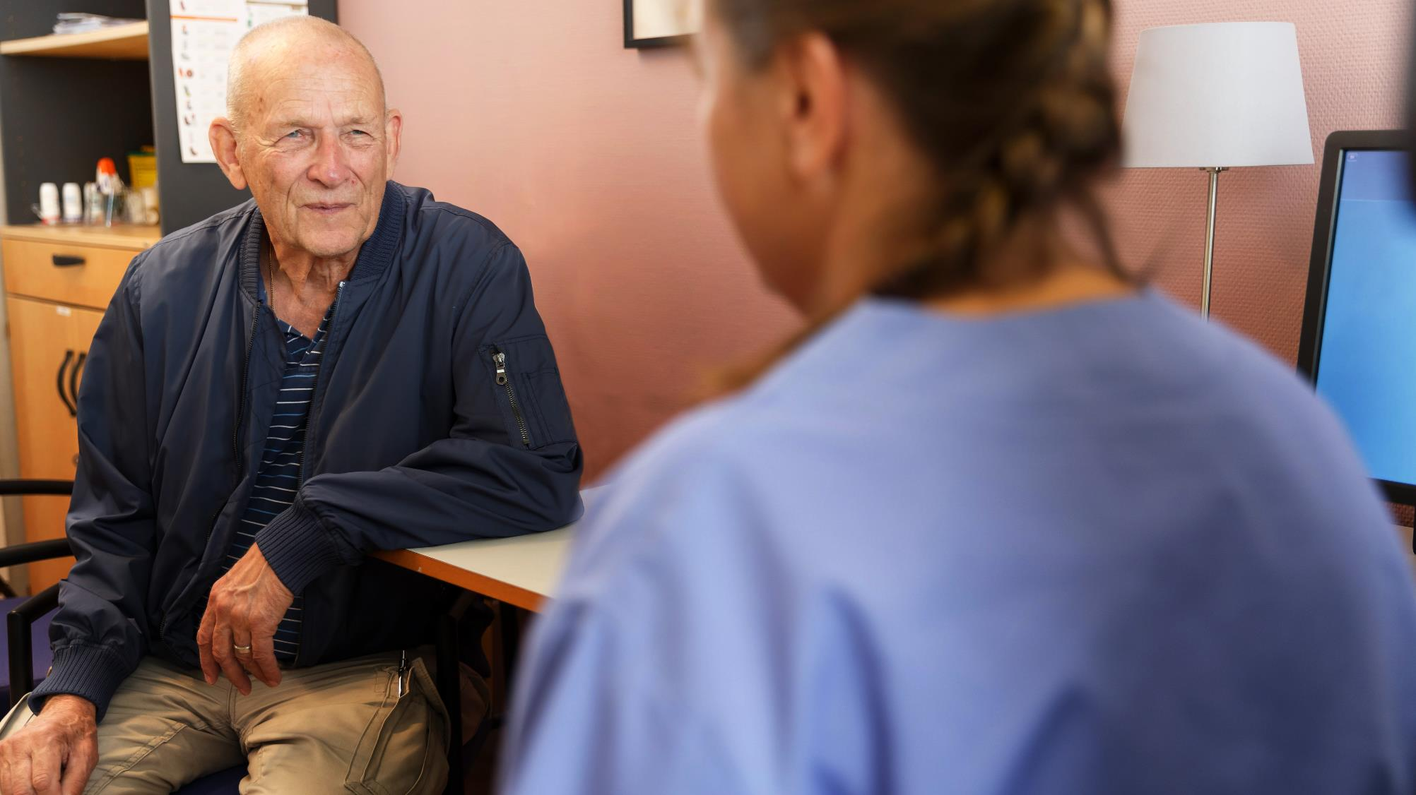
Personcentrerat och
sammanhållet vårdförlopp
Diabetes med hög risk för fotsår
Nationellt system
för kunskapsstyrning
Hälso- och sjukvård
SVERIGES REGIONER I SAMVERKAN

Slide 2
Syftet med personcentrerade och sammanhållna vårdförlopp
Syftet är att öka jämlikheten, effektiviteten och kvaliteten i vården utan att det medför onödig administrativ börda för sjukvårdspersonal.
Patienter ska uppleva en mer välorganiserad och helhetsorienterad process utan onödig väntetid i samband med utredning och behandling.
Patienternas livskvalitet och nöjdhet med vården ska förbättras och vården bli mer jämlik och jämställd.
”Patienter, brukare och hälso-och sjukvårdens medarbetare ska vara trygga i att bästa tillgängliga kunskap används i varje möte”

Slide 3
Regionerna i samverkan
Arbetet med vårdförloppen utgår från en överenskommelse mellan staten och Sveriges Kommuner och Regioner (SKR).
Regeringen vill med satsningen stödja utvecklingsarbetet i regionerna kring kunskapsstyrning i hälso- och sjukvården.
Vårdförloppen tas fram av regionerna inom Nationellt system för kunskapsstyrning Hälso- och sjukvård.
Vårdförloppen är primärt ett kunskapsstöd för hälso- och sjukvårdspersonal i det kliniska mötet med patient och närstående
Vårdförloppen ska utgå ifrån tillförlitliga och aktuella kunskapsstöd och baseras på bästa tillgängliga kunskap om vård och behandling.

Slide 4
Personcentrerat och sammanhållet vårdförlopp för Diabetes med hög risk för fotsår
Vårdförloppet inleds vid fotsår eller hög risk för fotsår hos patienter med diabetes och pågår vanligen livet ut alternativt avslutas vid bilateral amputation ovanför ankeln eller vid övergång till palliativ vård i livets slutskede.
Ingång till vårdförloppet sker om patienten har
tecken på distal neuropati eller perifer kärlsjukdom
tidigare haft fotsår som krävt vård inom specialiserad vård eller primärvård, har genomgått amputation, har en fotdeformitet eller hudpatologi såsom till exempel omfattande förhårdnad
pågående fotsår, oavsett förekomst av neuropati, kärlsjukdom eller misstanke om aktiv osteoartropati
Utgång ur vårdförloppet sker vid
bilateral amputation ovanför ankeln
övergång till palliativ vård i livets slutskede

Slide 5
Nationell variation
Diabetes med hög risk för fotsår
Stora variationer i omhändertagande och utfall för patienter med diabetesrelaterade fotkomplikationer
Färre enheter inom specialiserad vård än vid sekelskiftet
Skillnader finns avseende basalt omhändertagande
Patienter uttrycker bland annat att vardagen är svår att hantera, att det är svårt med kontakterna med vården och att det är svårt med samordning och resor
Handläggning enligt vårdförloppets intentioner (best clinical practice) förbättrar livskvalitet och synes vara långsiktigt resurssparande

Slide 6
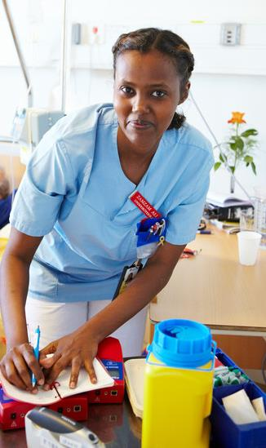
Vårdförloppet utgår från tillförlitliga och aktuella kunskapsstöd och baseras på bästa tillgängliga kunskap
Diabetes med hög risk för fotsår
Socialstyrelsens behandlingsriktlinjer för diabetes
IWGDF Guidelines (2019)
ADA Guidelines

Slide 7
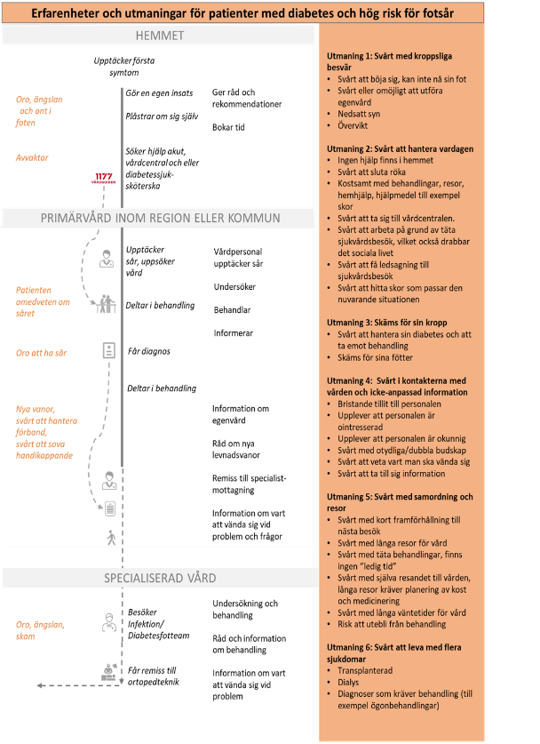
Nulägesbeskrivning ur ett patientperspektiv
Diabetes med hög risk för fotsår
Utmaningar
1) Svårt med kroppsliga besvär
2) Svårt att hantera vardagen
3) Skäms för sin kropp
4) Svårt i kontakter med vården och icke-anpassad information
5) Svårt med samordning och resor
6) Svårt att leva med flera sjukdomar

Slide 8
Vårdförloppets mål
Diabetes med hög risk för fotsår
Övergripande mål är att förbättra hälsorelaterad livskvalitet och öka delaktighet hos patienter med fotkomplikationer.
Mer specifikt syftar vårdförloppet till att:
minimera onödiga väntetider för patienter och optimera tillgängliga resurser i syfte att lindra smärta
minska risk för sår och förbättra läkningsbetingelser
förhindra eller läka ut infektion
bevara förmågan att gå
minska risken för amputation och förtida död.

Slide 9
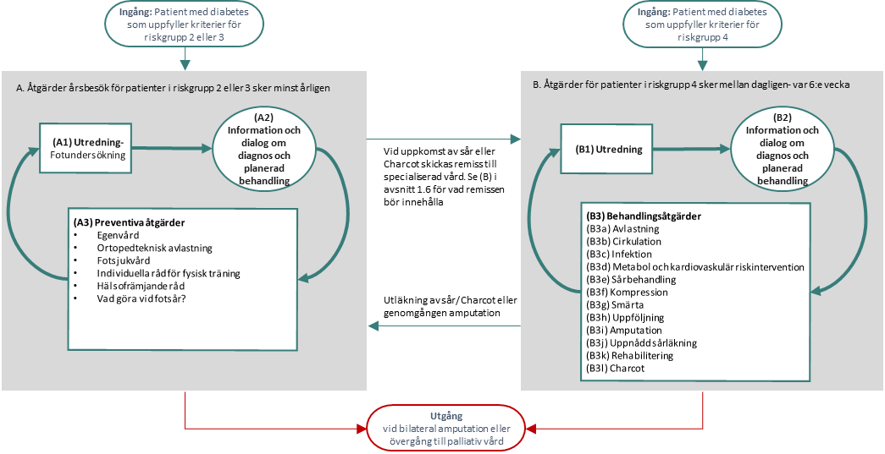
Vårdförloppet innehåller flödesschema och åtgärder
Diabetes med hög risk för fotsår
Flödesschema
Åtgärdsblock
Hälso- och sjukvårdens åtgärder | Patientens åtgärder
(B1) Utredning Bedöm följande: • samsjuklighet • eventuell immundämpande behandling • perifer nervfunktion • perifer cirkulation (klassifikation enligt WIFI) • infektionsstatus (klassifikation enligt IDSA/IWGDF) • perifera ödem • allmäntillstånd • smärtförekomst. Klassificera sår enligt San Antonio-klassifikationssystemen för interkollegial sårstatuskommunikation. | Omgående kontakta hälso- och sjukvården vid upptäckt av sår. Om etablerad kontakt finns med en diabetes-fotmottagning, kontakta denna.

Slide 10
Vårdförloppet i korthet
Diabetes med hög risk för fotsår
Består av två olika grupper av åtgärder:
Prevention, primär eller sekundär
Åtgärder vid fotsår eller annan allvarlig fotskada (Charcot)

Slide 11
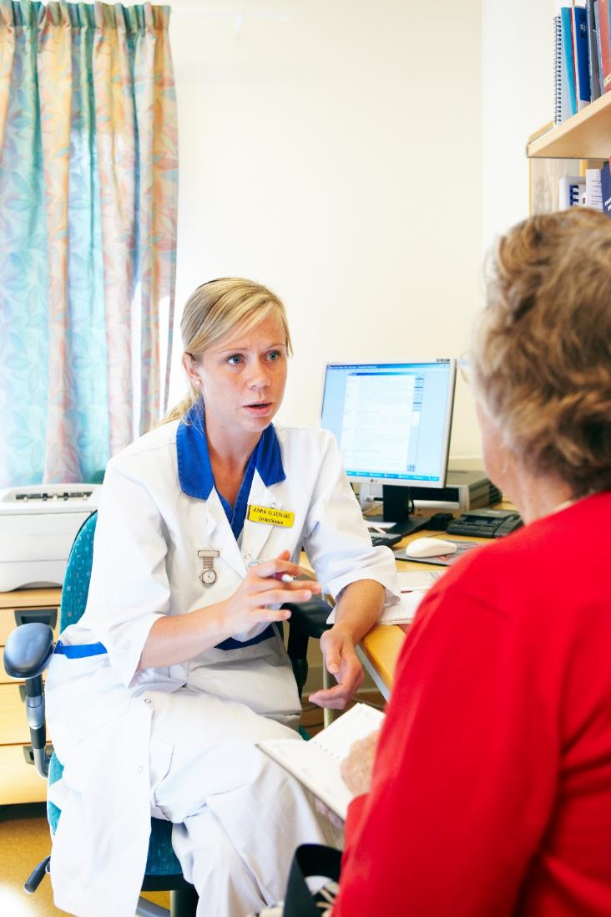
Vårdförloppet lägger tonvikt på
Diabetes med hög risk för fotsår
Att lyfta nivån för basalt omhändertagande
Kompetenser, snarare än profession
Vikten av tid till åtgärd
Samverkan mellan specialiserad och primärvård
Betydelsen av rehabilitering
Vikten av kardiovaskulär riskprevention
Enkla kvalitetsparametrar

Slide 12
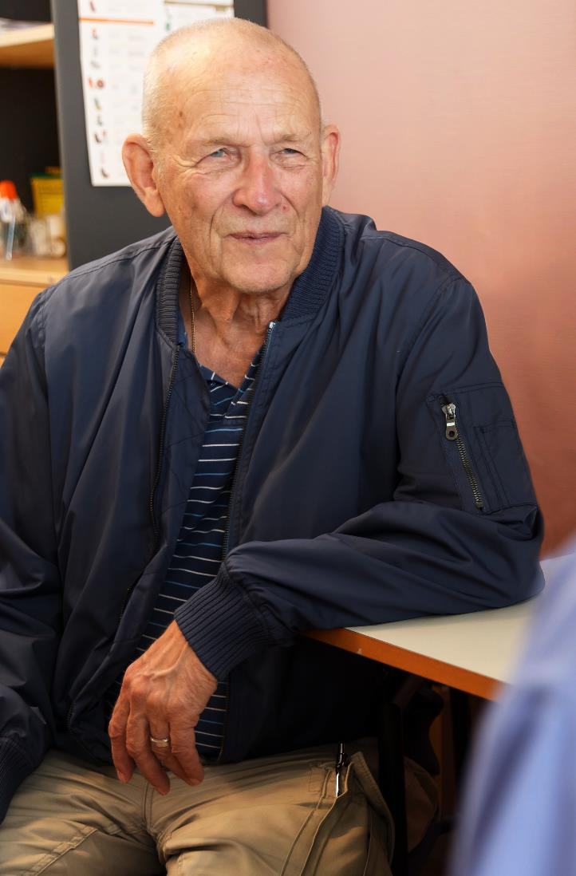
Patientkontrakt
Diabetes med hög risk för fotsår
Patientmedverkan och compliance är förutsättningar för ett gott behandlingsresultat
Belyser patientens rätt med medverkan och kunskap
Betonar betydelsen av kunskap för att förstå betydelsen av egenvård, inklusive preventiva åtgärder.
Syftet med patientkontrakt är att genom en gemensam överenskommelse mellan patient och vårdgivare säkerställa delaktighet, samordning och tillgänglighet med patientens perspektiv som utgångspunkt.

Slide 13
Vad kommer att följas upp (urval)
Diabetes med hög risk för fotsår
Indikatorer (målvärde)
Indikatorer (målvärde)
Antal amputationer ovanför ankeln per 100000 invånare år, som resultatmått (<5)
Andel statinbehandlade patienter med diabetes och fotsår av totala antalet patienter med diabetes som haft vårdkontakt med specialiserad vård det gångna året, som resultatmått avseende preventiv systembehandling (>85%)
Andel patienter med diabetes och fotsår som den specialiserade vården fått remiss för, inom 21 dagar från sårdebut, av totala antalet patienter med fotsår som remitterats till enheten, exempel på processmått som belyser vikten av kort tid till specialistbedömning (>80%)
Andel patienter av totala antalet patienter med diabetes som efter läkning erhållit ortopedteknisk utrustning (>90%)
Datakällor: Socialstyrelsens hälsodataregister och Regionernas vårdinformationssystem

Slide 14
Vad blir konsekvenserna?
Fördelar/vinster
Mer jämlik vård över landet
Nivån för basalt omhändertagande höjs
Ökad sårläkning och minskat antal amputationer ovan fotled
På sikt resursbesparande
Ev. risker/svårigheter
Inom en del regioner behov att bygga från grunden
Brist inom flera kompetensområden, behov av ut- och fortbildning
Alla datakällor för indikatorer ännu ej på plats

Slide 15
Dialog
Positiva effekter hos oss – patient, personal, resurser
Styrkor i regionen – goda exempel, nyckelpersoner
Vilka påverkas – patientgrupper, verksamheter, professioner
Vad ska vi göra annorlunda - vad gör vi redan nu, ska sluta göra, arbetssätt, digitalisering
Vilka genomför – vilket stöd behövs, vad rår vi själva över
Hur genomförs – behövs beslut, påverkas resurser, avtal, kunskapsdokument, rutinbeskrivningar, tidpunkt
Svårigheter och risker
Kommunikation – målgrupp, budskap, former, tidpunkt
Diskutera gärna:
Hur ser gapet ut hos oss?
Vad kan vi prioritera att börja göra här?
Vad är uppföljningsbart hos oss redan nu?

Slide 16
Deltagare
Diabetes med hög risk för fotsår
Namn | Yrkesroll/motsvarande | Sjukvårdsregion
Alexandra Sund Andersson Carlos Martin de los Santos Diaz Cecilia Ryden Rubin David Hellsten Harriet Ögren Karin Hoffling Leif Sundberg Magnus Löndahl Sergiu Catrina Stefan Jansson Ulla Hellstrand Tang Åsa Matero | Distriktsköterska, Specialistsjuksköterska i diabetes Podiater Infektionsläkare, docent Ortoped, fotkirurg Fotvårdsspecialist Distriktsköterska, Specialistsjuksköterska i diabetes Patientföreträdare Endokrinolog, docent Endokrinolog, docent Allmänläkare, med dr Överortopedingenjör, med dr Processledare | Norra Mellan Sverige Södra Norra Norra Mellan Sverige Västra Södra Stockholm Mellan Sverige Västra Norra

Slide 17
Personcentrerat och sammanhållet vårdförlopp för Diabetes med hög risk för fotsår
Sammanfattning
Vårdförloppet inleds vid fotsår eller hög risk för fotsår hos patienter med diabetes och pågår vanligen livet ut alternativt avslutas vid bilateral amputation ovanför ankeln eller vid övergång till palliativ vård i livets slutskede.
Baseras på Socialstyrelsens nationella riktlinjer och internationella behandlingsriktlinjer
Beskriver processen för det basala omhändertagandet
Omhändertagandet i specialiserad vård sker i samverkan med primärvård i region och kommun
Åtgärderna inkluderar information om betydelsen av egenvård, primär- och sekundärprevention
Målen är att minimera onödiga väntetider, optimera tillgängliga resurser i syfte att lindra smärta, minska risk för sår, läka sår, förhindra eller läka ut infektion, bevara förmågan att gå samt minska risken för amputation och förtida död.
Långsiktigt är syftet att förbättra prognosen, öka hälsorelaterad livskvalitet och delaktighet
Främja gott resursutnyttjande

Slide 18
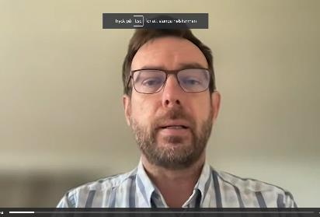
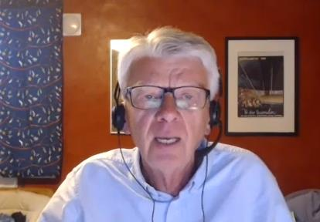
Mer information och stöd
Diabetes med hög risk för fotsår
Mer information och presentationsmaterial för personcentrerade och sammanhållna vårdförlopp finns på www.kunskapsstyrningvard.se
Vårdförloppen finns tillgängliga i regionernas gemensamma system för kunskapsstöd NKK
Filmer
Beskriver mål och syfte med vårdförloppet utifrån ett patient- och vårdgivarperspektiv. De intervjuade är ordförande respektive patientrepresentant för den nationella arbetsgrupp (NAG) som har tagit fram vårdförloppet.
LÄNK:

